Slide 1
數位系統導論實驗 Lab8 RTL Modeling(Adder)
& Testbench
負責助教：王偉丞
Email: wmike851223@gmail.com

Slide 2
Outline
課程目的
浮點數加法運算
範例 – 32-bit浮點數加法器
Testbench
範例 – Testbench
作業說明
評分方式

Slide 3
課程目的
在上次實驗中，已向同學介紹過IEEE 754的浮點數表示法和其加法器實作，本次實驗將介紹浮點數加法運算並以Verilog實做其加法器
前幾次實驗都是由助教提供Testbench，本次實驗亦將帶大家了解Testbench可以怎麼設計

Slide 4
浮點數加法運算（1 / 3）
我們將以三個步驟介紹IEEE 754單精度浮點數加法運算
對齊 ( Alignment )
開始運算之前，我們需要將兩數的指數及尾數對齊
運算 ( Calculation )
以正負號決定執行加法或減法
正規化 ( Normalization )
運算後的結果我們要轉回IEEE 754表示法，而在運算的過程中可能因為精確度造成bit過多，這時我們需要將這些bit做捨入

Slide 5
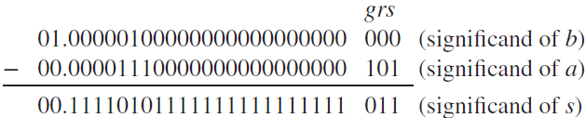
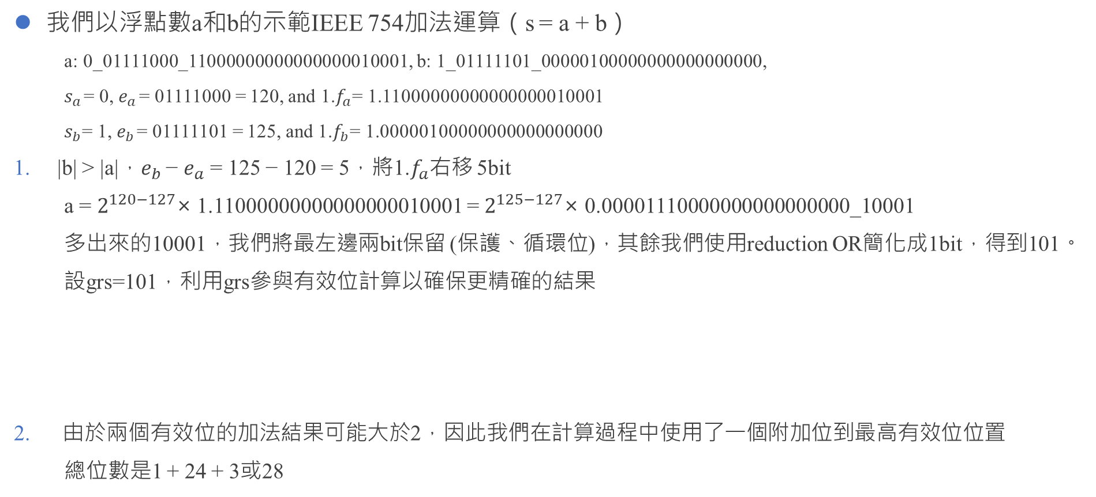
浮點數加法運算（2 / 3）
我們以浮點數a和b的示範IEEE 754加法運算（s = a + b）
a: 0_01111000_11000000000000000010001, b: 1_01111101_00000100000000000000000,
$s_{a}$ = 0, $e_{a}$ = 01111000 = 120, and 1.$f_{a}$= 1.11000000000000000010001
$s_{b}$= 1, $e_{b}$ = 01111101 = 125, and 1.$f_{b}$= 1.00000100000000000000000
|b| > |a|，$e_{b}$ − $e_{a}$ = 125 − 120 = 5，將1.$f_{a}$右移 5bit
a = $2^{120−127}$× 1.11000000000000000010001 = $2^{125−127}$× 0.00001110000000000000000_10001
多出來的10001，我們將最左邊兩bit保留 (保護、循環位)，其餘我們使用reduction OR簡化成1bit，得到101。
設grs=101，利用grs參與有效位計算以確保更精確的結果
由於兩個有效位的加法結果可能大於2，因此我們在計算過程中使用了一個附加位到最高有效位位置
總位數是1 + 24 + 3或28

Slide 6
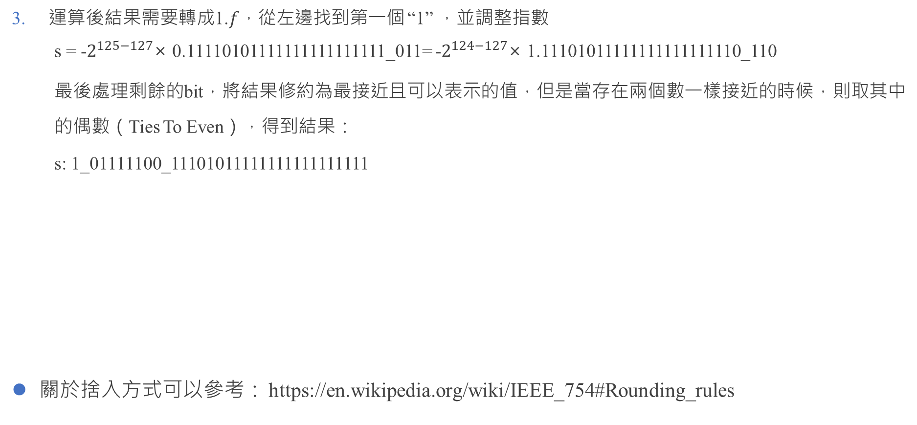
浮點數加法運算（3 / 3）
運算後結果需要轉成1.$f$，從左邊找到第一個 “1” ，並調整指數
s = -$2^{125−127}$× 0.11110101111111111111111_011= -$2^{124−127}$× 1.11101011111111111111110_110
最後處理剩餘的bit，將結果修約為最接近且可以表示的值，但是當存在兩個數一樣接近的時候，則取其中的偶數（Ties To Even），得到結果：
s: 1_01111100_11101011111111111111111
關於捨入方式可以參考： https://en.wikipedia.org/wiki/IEEE_754#Rounding_rules

Slide 7
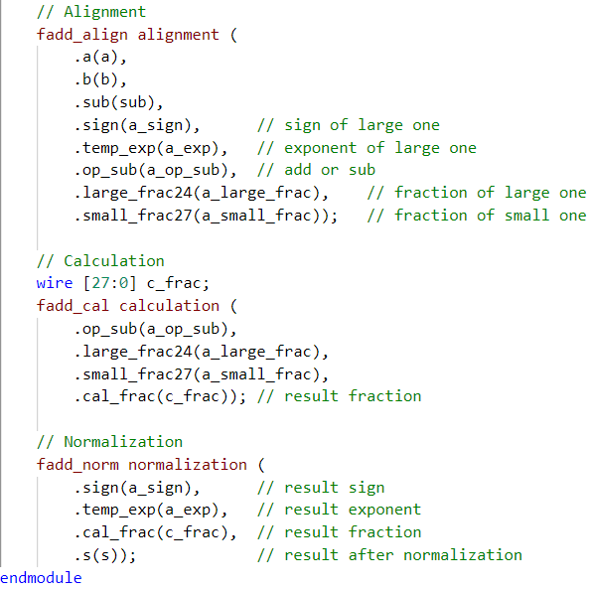
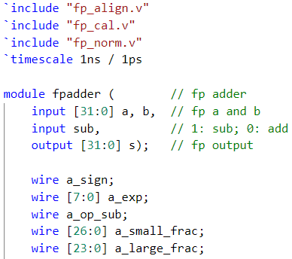
範例 – 32-bit浮點數加法器（Top Module）
利用Top Module整合各個Module，將所有IO接好，藉此有利於我們個別除錯
Alignment：對齊a和b
Calculation：進行a與b的Fraction運算
Normalization：對Fraction運算結果做捨入並轉成IEEE 754格式

Slide 8
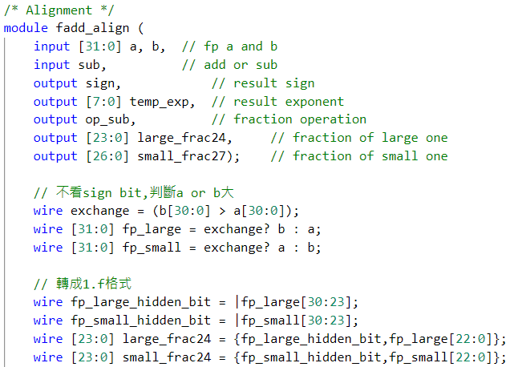
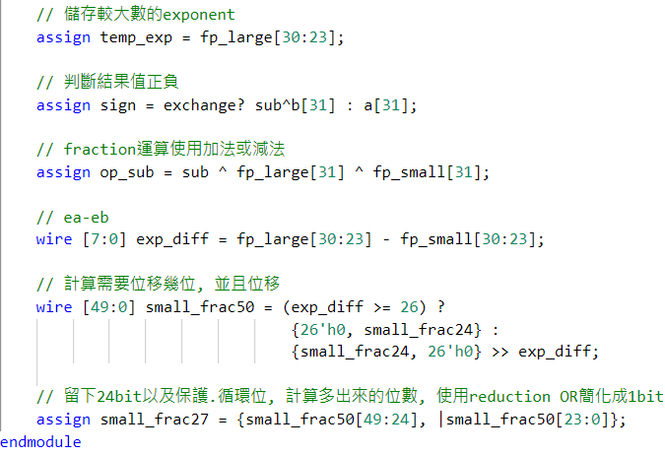
範例 – 32-bit浮點數加法器（Alignment）
Exchange：依照a或b大，分別儲存其Fraction與較大數的Exponent
Control logic：判斷結果值正負號與Fraction運算該用加法或減法
Shift：將較小數的Fraction位移並加上保護、循環位

Slide 9
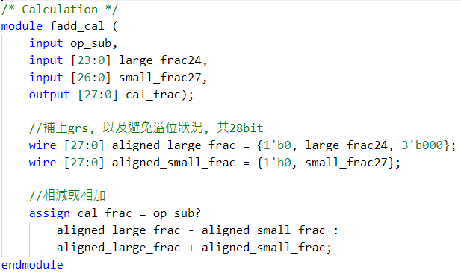
範例 – 32-bit浮點數加法器（Calculation）
在此ALU中，我們將要運算的兩數以及運算符號傳入，加上grs以及考慮溢位的狀況，將兩者bit對齊，再做運算

Slide 10
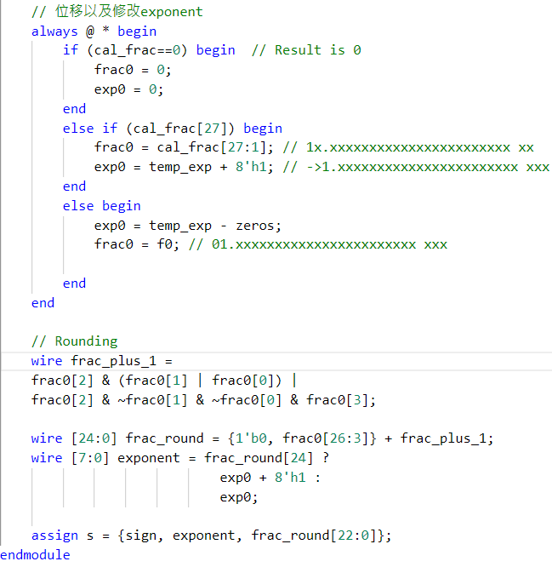
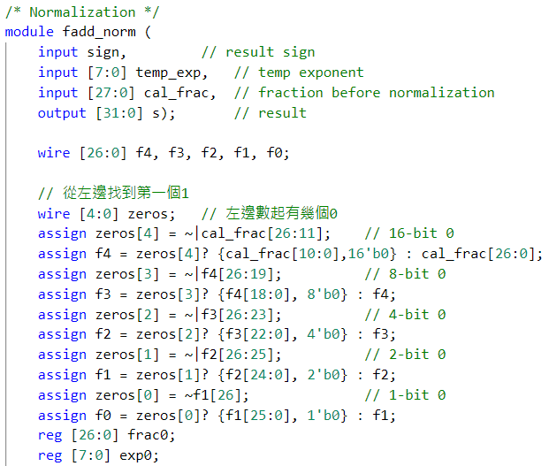
範例 – 32-bit浮點數加法器（Normalization）
Shift：依照由左數起有幾個0來決定要向左移動幾位
Rounding：以循環、保護位決定捨入

Slide 11
範例 – 32-bit浮點數加法器
輸入指令執行程式，檢視設計之 FPADDE 功能是否有錯誤：
iverilog –o testbench32 testbench32.v
vvp testbench32
gtkwave adder32.vcd

Slide 12
Testbench
當我們設計完自己的Module後，一定需要驗證其輸出結果是否和預期的一樣，此時就會用另一支程式產生資料做為該Module的輸入，並比較Module輸出與正確輸出是否一致。該產生輸入資料並驗證Module行為的即稱為Testbench（也是一個Module）

Slide 13
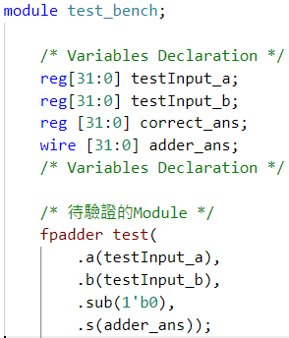
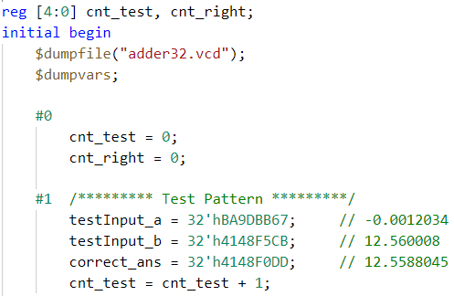
範例 – Testbench（1 / 2）
宣告好要傳輸入資料與接收輸出的變數並將其與待驗證Module連接（如左圖）
initial內的指令會在程式一跑起來後即開始執行（如右圖）
$dumpfile內的字串即為產生的波型檔名字
$dumpvars會紀錄輸入的變數在整個模擬過程的變化，如無輸入則紀錄所有變數
#後接的數字代表會在經過多久時間後才繼續往下執行

Slide 14
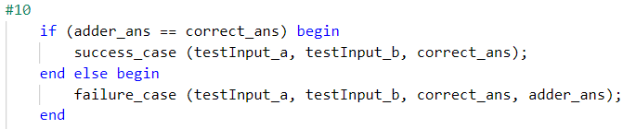
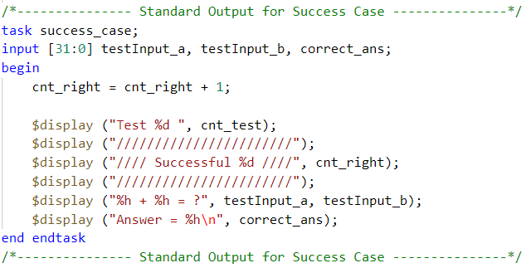
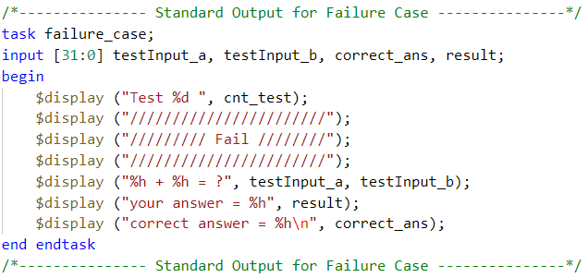

範例 – Testbench（2 / 2）
依據Module輸出與預期輸出是否一樣而選擇執行不同task
task有點類似c語言的函式，只是它必須被定義在Module內，且內部不能使用always或initial
在執行到$finish時結束模擬

Slide 15
作業
操作範例中單精確度 (32 bit) 浮點數加法器，使用GTKWave觀察其運算結果
參考範例完成半精度 (16 bit) 浮點數加法器

Slide 16
作業說明及課程評分
Demo 時間：5/6(一)、5/8(三)，測驗時間分別為 19:30、19:50、 20:10 與 20:30
Demo 地點：工一館105
評分方式：
Part1：40%
Part2：40%
隨堂測驗：20%

